Slide 1
调度模型与算法
2023-1-6

Slide 2
CONTENTS
1 Scheduling Models and Problems
2 Scheduling Algorithms
2.1 Generic categories of scheduling algorithms
2.2 List scheduling
2.3 Case study

Slide 3
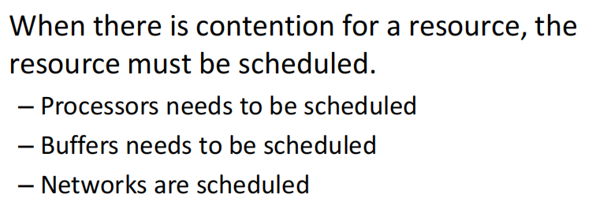
1 Scheduling Models and Problems
Scheduling

Slide 4
1 Scheduling Models and Problems
3-Dimension Framework for Scheduling Problem
1. Tasks
2. Resources
3. Objectives

Slide 5
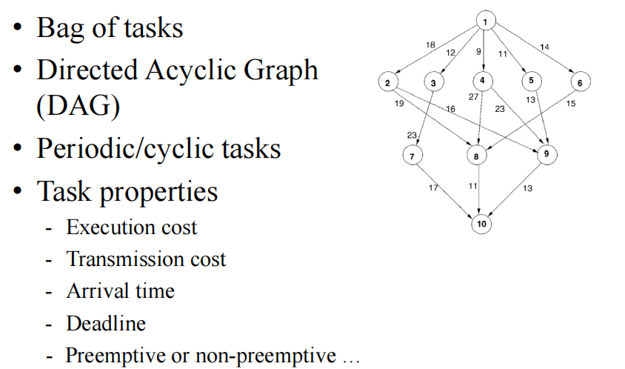
1 Scheduling Models and Problems
Task Model

Slide 6
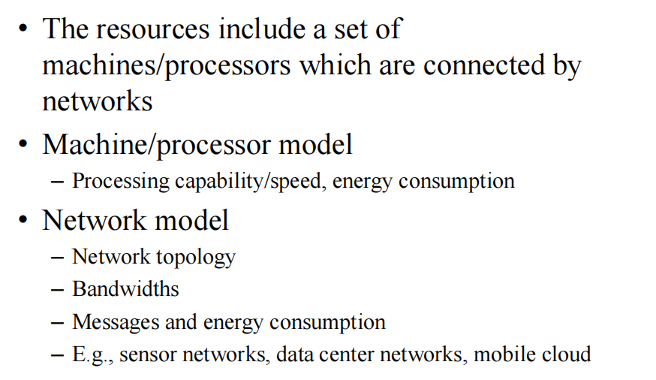
1 Scheduling Models and Problems
Resource Model

Slide 7
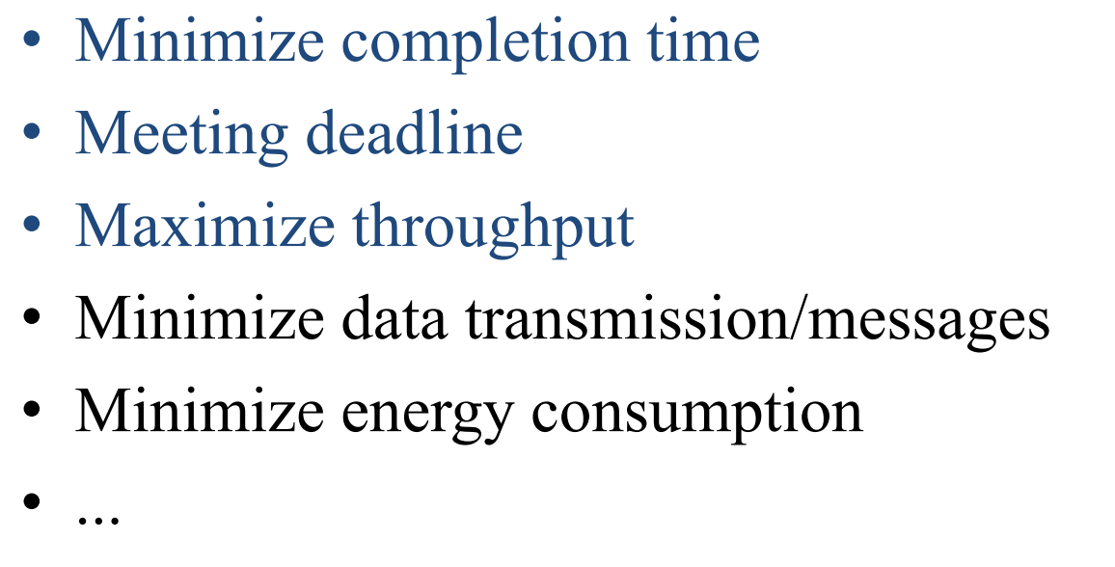
1 Scheduling Models and Problems
Objectives

Slide 8
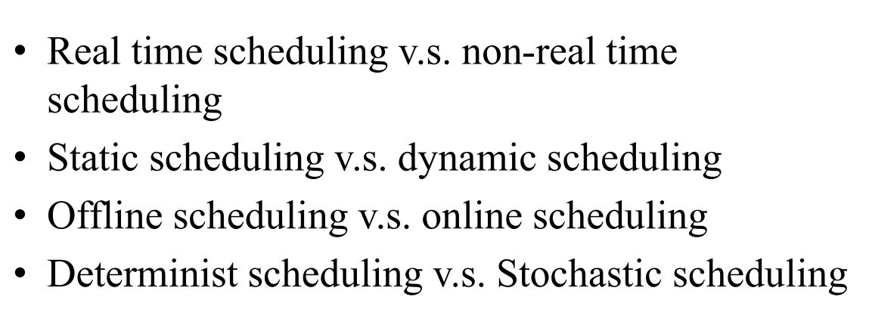
1 Scheduling Models and Problems
Classification of Scheduling

Slide 9
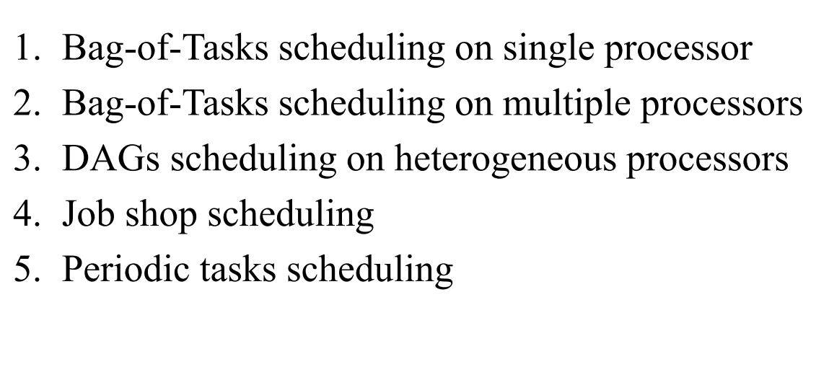
1 Scheduling Models and Problems
Task Scheduling Problems

Slide 10
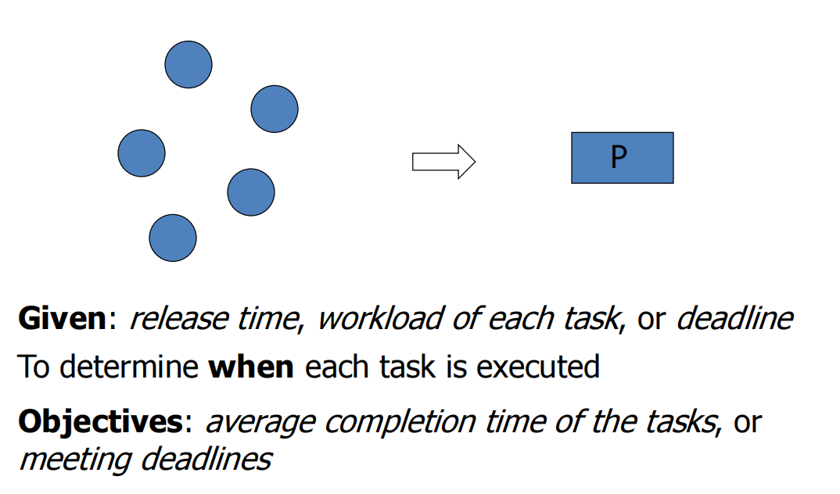
1 Scheduling Models and Problems
1. Bag-of-Tasks on Single Processor

Slide 11
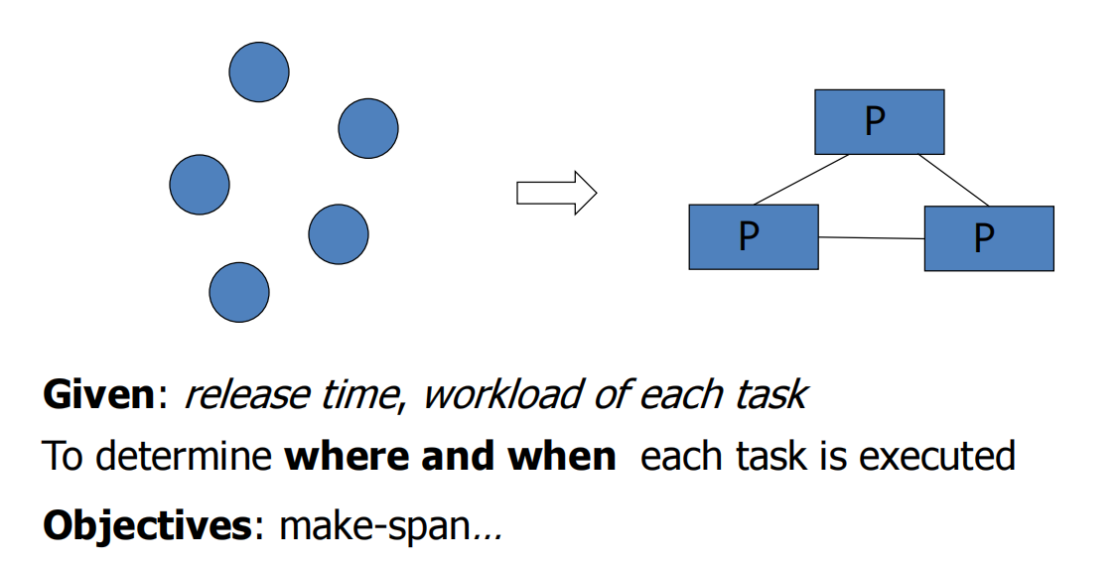
1 Scheduling Models and Problems
2. Bag-of-Tasks on Multi-Processors

Slide 12
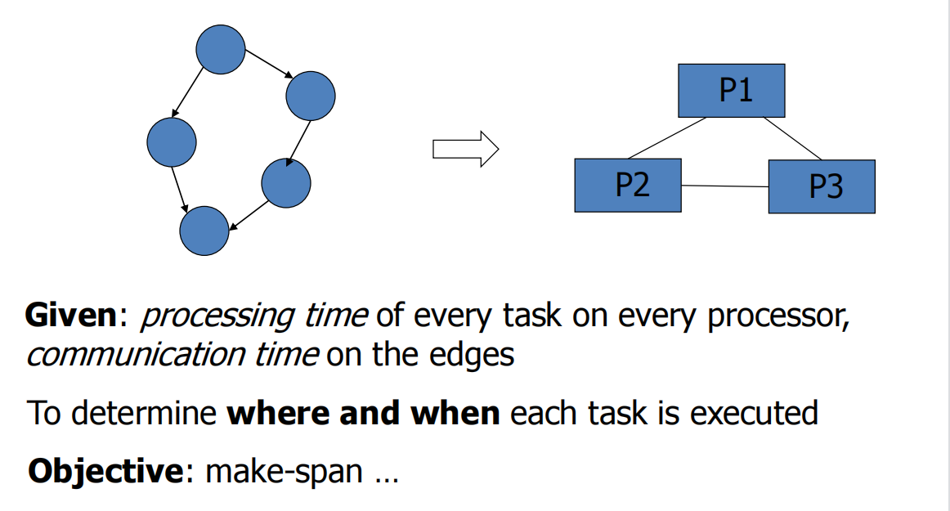
1 Scheduling Models and Problems
3. DAGs Scheduling on Heterogeneous Processors

Slide 13
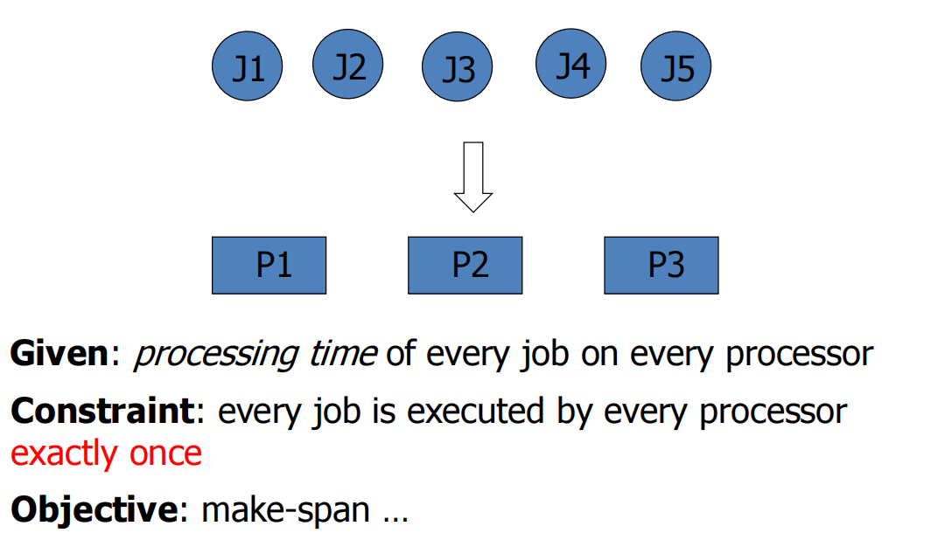
1 Scheduling Models and Problems
4. Job Shop Problem (JSP)

Slide 14
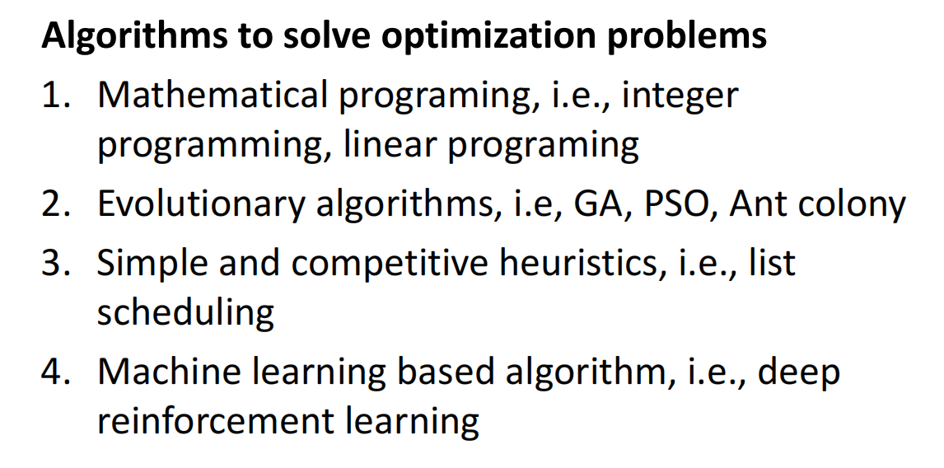
2 Scheduling Algorithms
Categories of Scheduling Algorithms

Slide 15
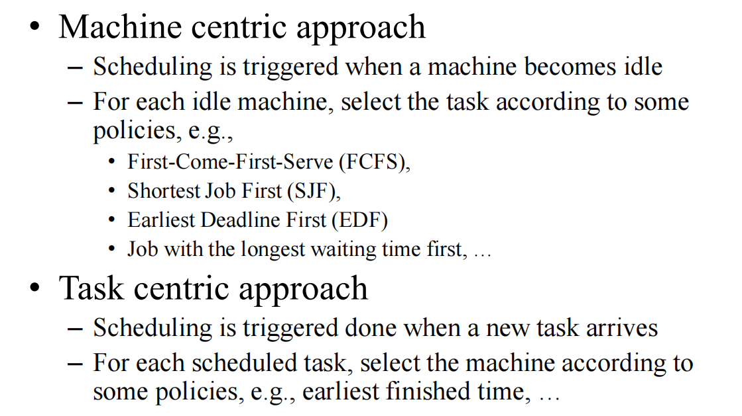
2 Scheduling Algorithms
Scheduling Method: System Considerations

Slide 16
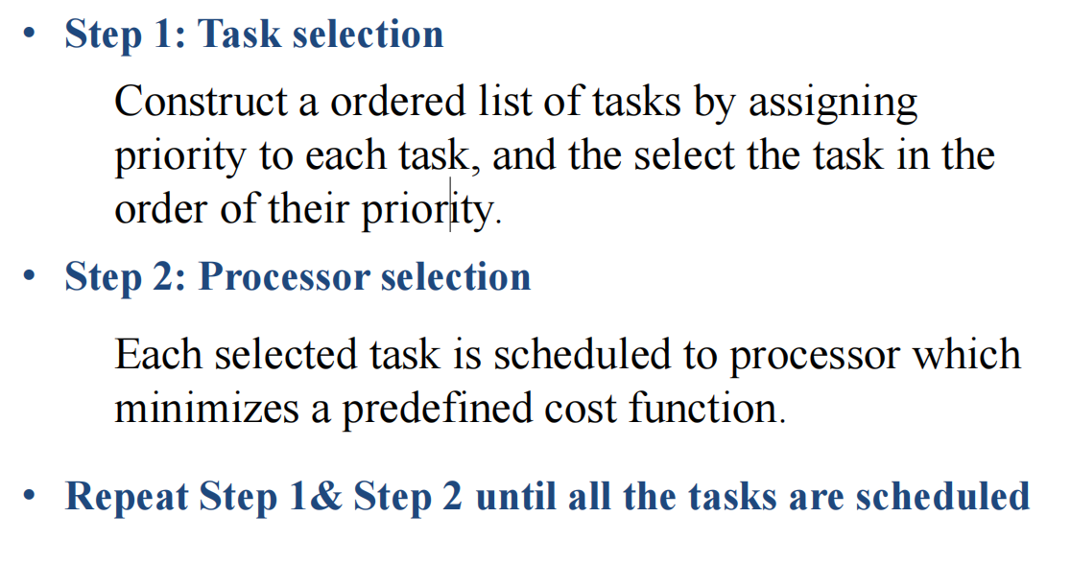
2 Scheduling Algorithms
List Scheduling Method

Slide 17
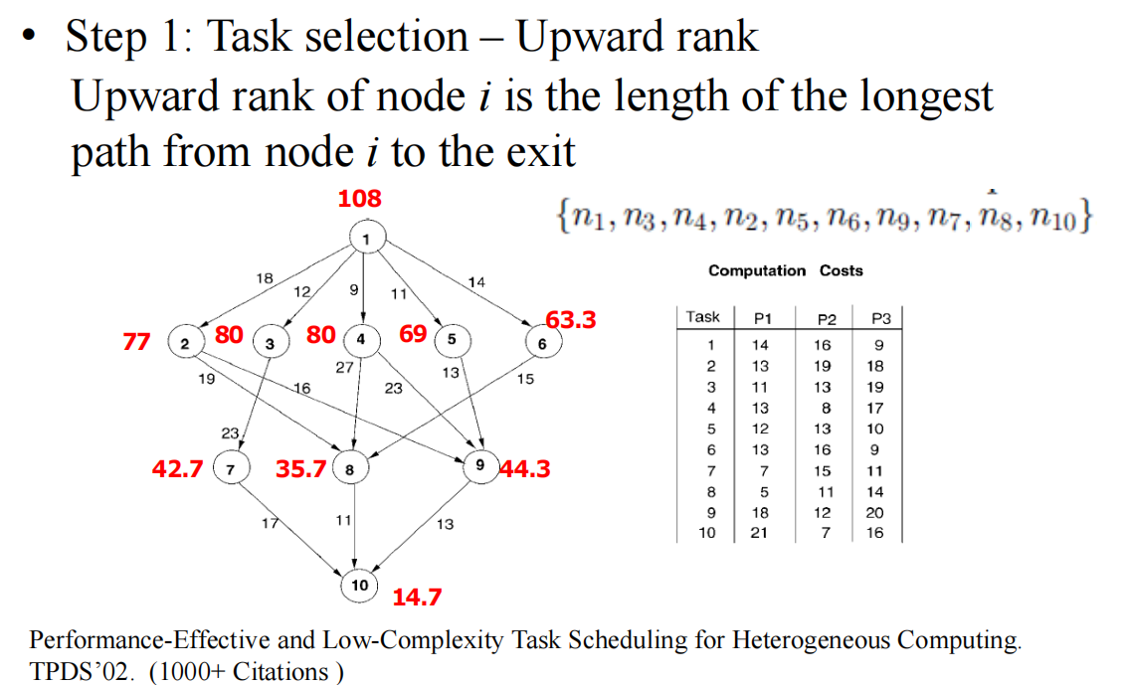
2 Scheduling Algorithms
List Scheduling Method
(21+7+16)/3=14.7
(7+15+11)/3+17+14.7=42.7

Slide 18
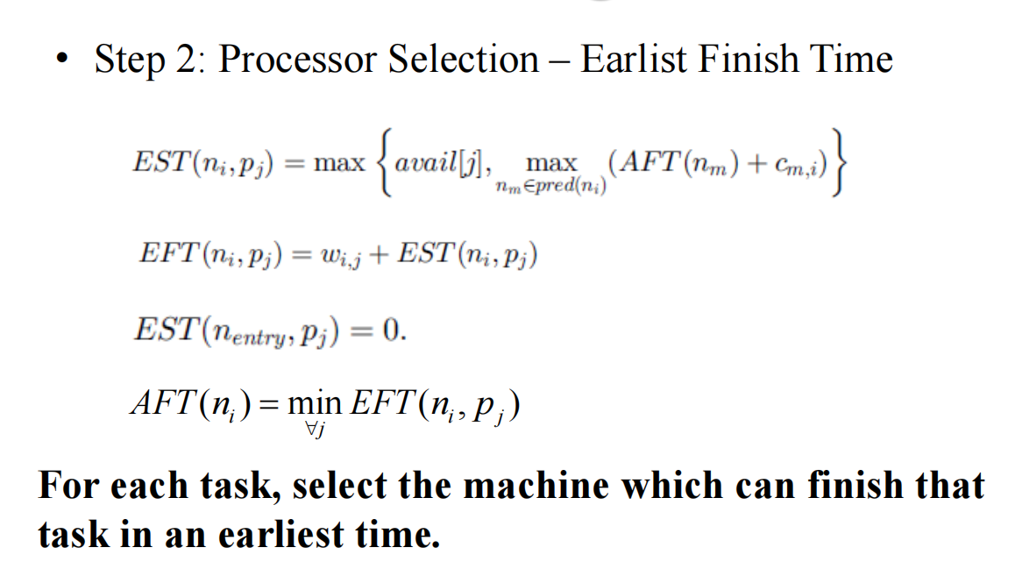
2 Scheduling Algorithms
List Scheduling Method

Slide 19
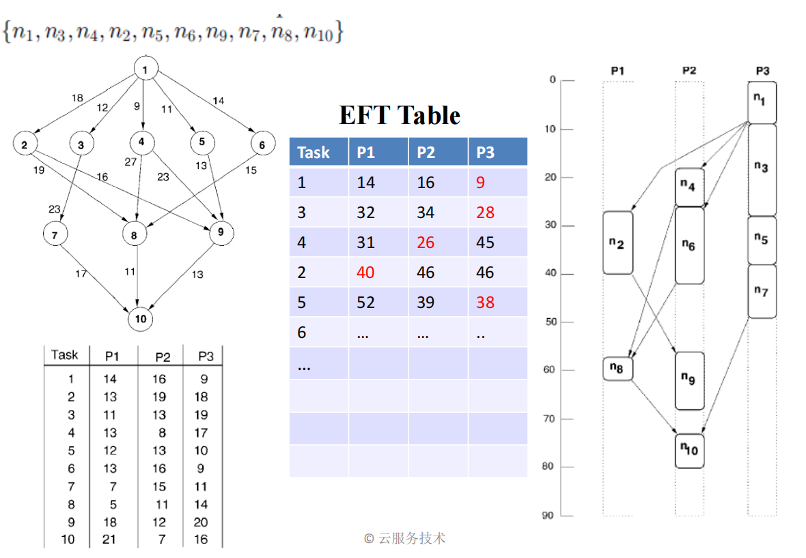
2 Scheduling Algorithms

Slide 20
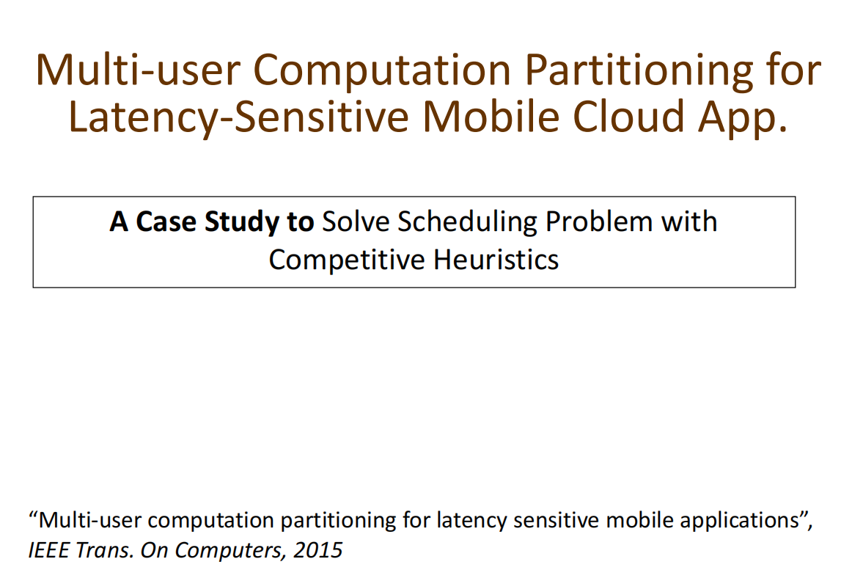
2 Scheduling Algorithms-case study

Slide 21
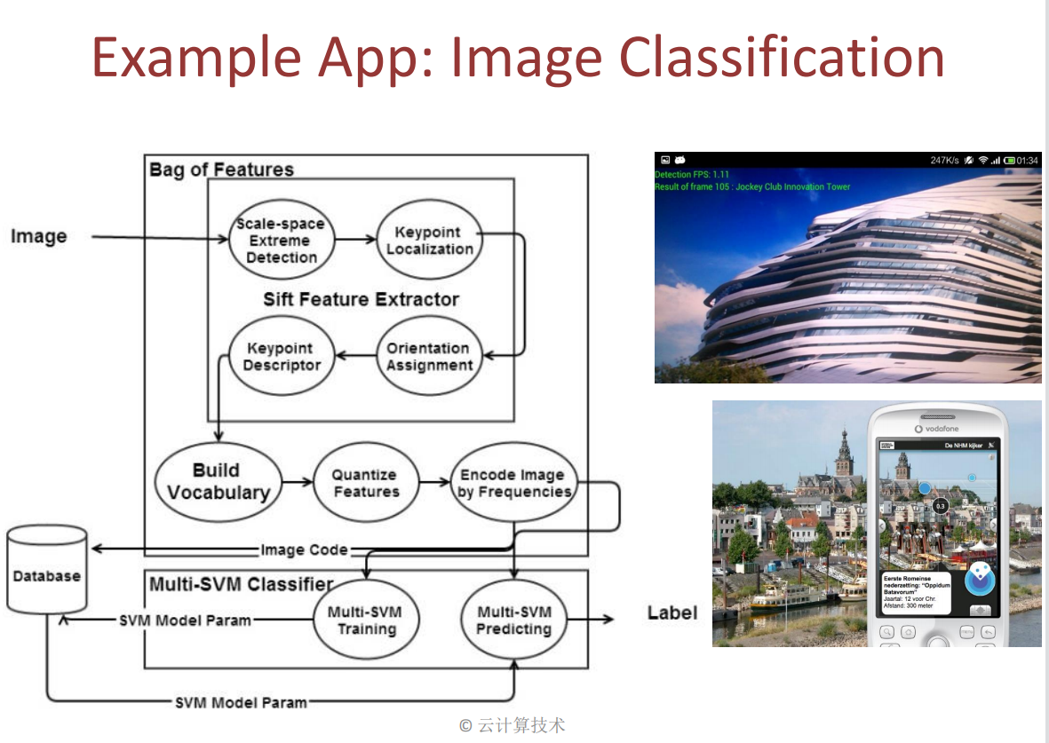
2 Scheduling Algorithms-case study

Slide 22
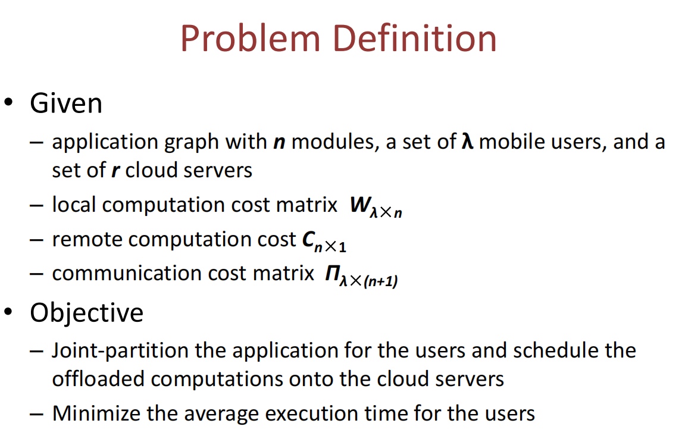
2 Scheduling Algorithms-case study

Slide 23
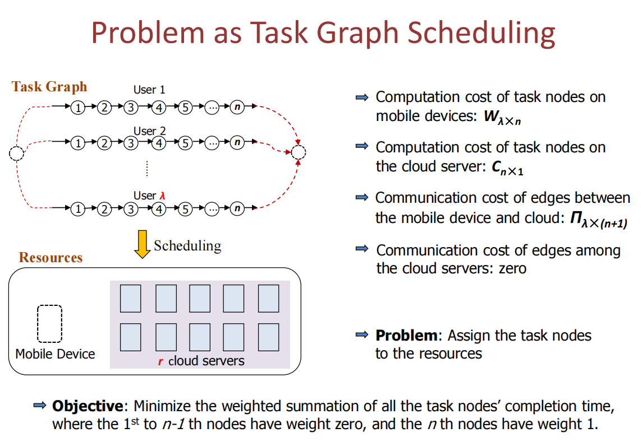
2 Scheduling Algorithms-case study

Slide 24
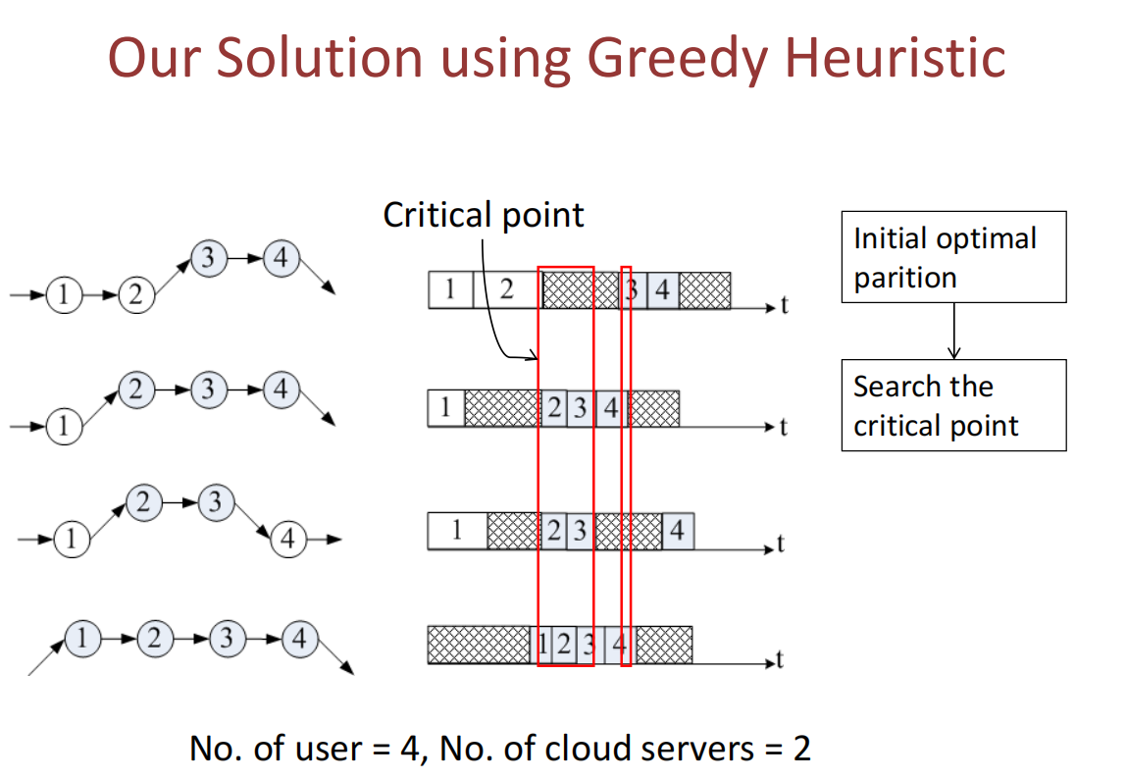
2 Scheduling Algorithms-case study

Slide 25
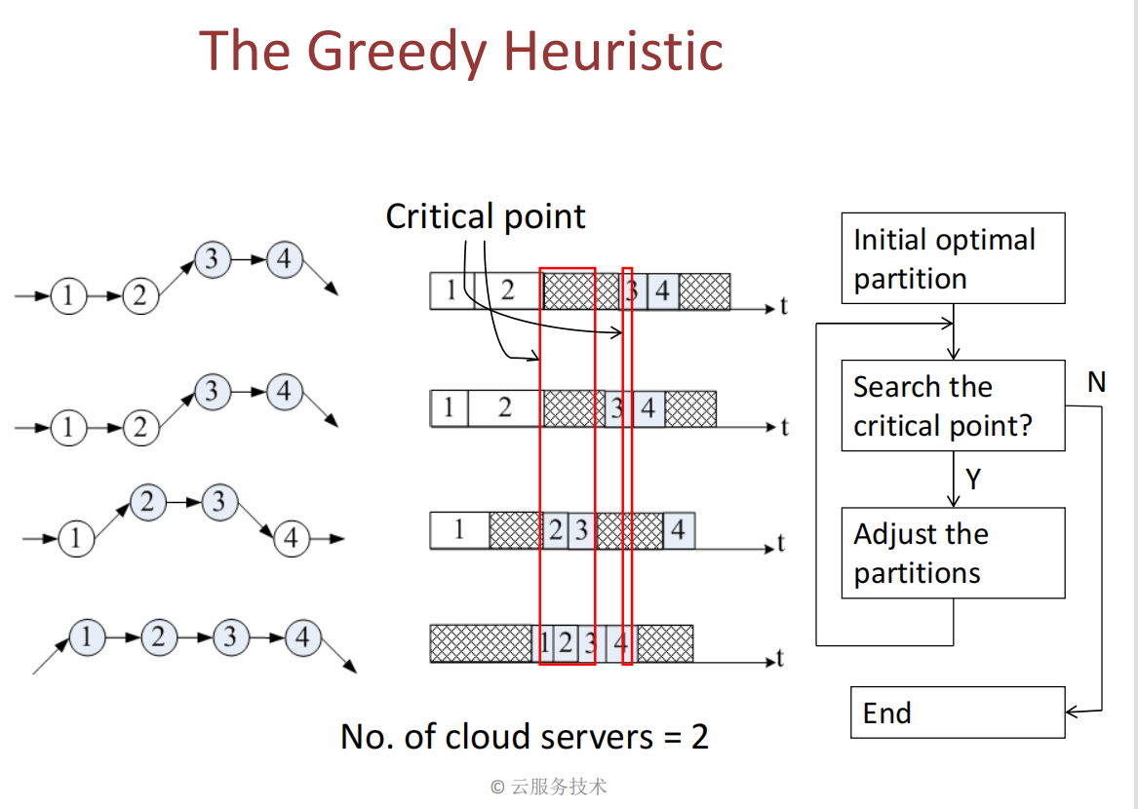
2 Scheduling Algorithms-case study

Slide 26
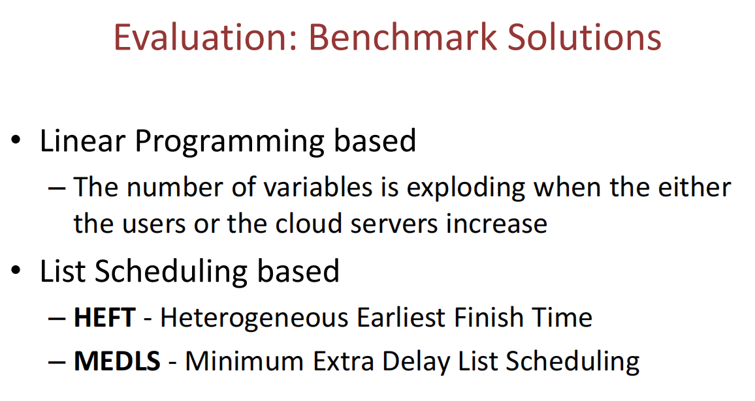
2 Scheduling Algorithms-case study

Slide 27
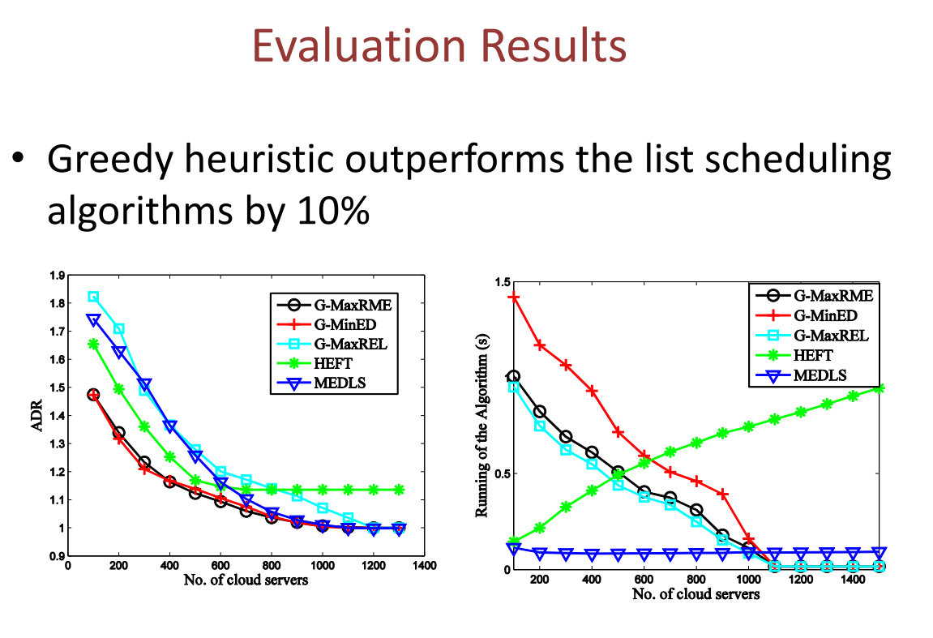
2 Scheduling Algorithms-case study

Slide 28
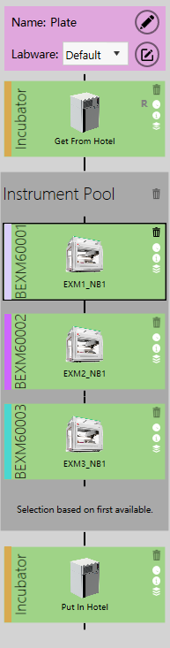
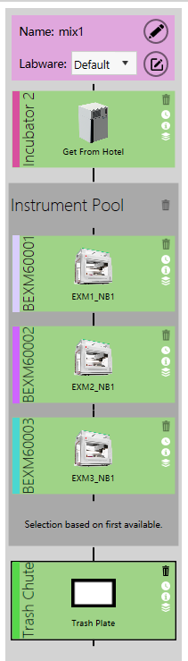
3 Ours problems and Solution
1. Task model：存在若干工件，每个工件存在若干任务。以右图形式给出
Plate
1
2
3
9
11
mix1
4
5
6
7
8
10
1：Incubator出Plate 占用设备：Incubator 释放设备：无
2：机械臂取Plate 占用设备： 机械臂 释放设备：Incubator
3：工作站load Plate 占用设备：工作站板位1 释放设备：机械臂
4：Incubator2出mix1 占用设备：Incubator2 释放设备：无
5：机械臂取mix1 占用设备：机械臂 释放设备：Incubator2
6：工作站load mix1 占用设备：工作站板位2 释放设备：机械臂
7：工作站工作 占用设备：工作站 释放设备：无
8：工作站unload Plate 占用设备：机械臂 释放设备：工作站板位1
9：机械臂放Plate到Hotel 占用设备：Incubator 释放设备：机械臂
10: 工作站unload mix1 ...

Slide 29
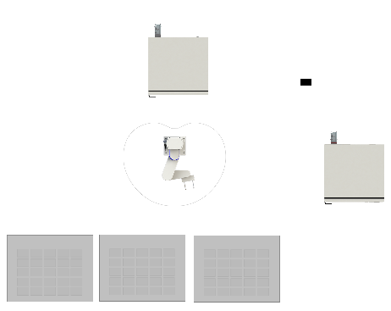
3 Ours problems and Solution
2. Resource model：所有可用设备类型，以及每个task在设备上对应的工作时间
5s
7s
END
0
10s
5s
Plate
1
2
8
10
3s
10s
10s
20s
mix1
3
4
5
6
7
9
5s
5s
0：Incubator出Plate 占用设备：Incubator 释放设备：无
1：机械臂取Plate 占用设备： 机械臂 释放设备：Incubator
2：工作站load Plate 占用设备：工作站板位1 释放设备：机械臂
3：Incubator2出mix1 占用设备：Incubator2 释放设备：无
4：机械臂取mix1 占用设备：机械臂 释放设备：Incubator2
5：工作站load mix1 占用设备：工作站板位2 释放设备：机械臂
6：工作站工作 占用设备：工作站 释放设备：无
7：工作站unload Plate 占用设备：机械臂 释放设备：工作站板位1
8：机械臂放Plate到Hotel 占用设备：Incubator 释放设备：机械臂
9: 工作站unload mix1 ...
task | time
1 | 5s
2 | 10s
... | ...

Slide 30
3 Ours problems and Solution
task | time | machine
1 | 5s | Incubator
2 | 10s | 机械臂
... | ... | 工作站1板位1，工作站2板位1...
3. Objectives：minimize makespan,即最小化完工时间
5s
10s
7s
END
Plate
0
1
2
5s
8
10
5s
3s
10s
10s
20s
mix1
3
4
5
6
7
9
5s
5s
· List Schedule调度：
根据所有任务到END节点的距离作为Upward值，并排序，
11：5s 9：5s 10：10s 8：15s
7：35s 6：45s 5：55s 4：58s
3：52s 2：62s 1：67s
得到任务执行序列：
1，2，4，5，3，6，7，8，10，9，11
Plate_1
1
2
3
9
11
mix1_1
4
5
6
7
8
10
...

Slide 31
附录
2023-1-6

Slide 32
3 Ours problems and Solution
· 与处理器调度的一个区别：任务完成后，处理器即可算作空闲资源，占用和释放的设备相同。而我们场景下任务执行占用的设备和释放的设备不同。因此可能并不是最优解，或者可能出现死锁情况。
5s
10s
7s
END
5s
Plate
1
2
3
5s
9
11
3s
10s
10s
20s
· List Schedule调度：
根据所有任务到END节点的距离作为Upward值，并排序，
11：5s 9：5s 10：10s 8：15s
7：35s 6：45s 5：55s 4：58s
3：52s 2：62s 1：67s
得到任务执行序列：
1，1’ 2,2’,4,4’,5，5’,3，3’,6，6’,7，7’,8，8’,10，10’,9，9’,11,11’
mix1
4
5
6
7
8
10
5s
5s
Plate_1
1’
2’
3’
9’
11’
mix1_1
4’
5’
6’
7’
8’
10’
...

